Slide 1
BİREYSELLEŞTİRİLMİŞ HEMODİYALİZ
REÇETESİ
HAZIRLAYAN
TUĞBA ÖDÜL

Slide 2
Son Dönem Böbrek Yetmezliğinde
Yerine Koyma Tedavileri
SDBY
DİYALİZ
Hemodiyaliz
Periton Diyalizi
TX
Merkezde HD
Evde HD

Slide 3
HEMODİYALİZ
Diyaliz işlemi fiziksel olarak hasta kanı ile diyaliz sıvısı (diyalizat) adı verilen bir solüsyonu yarı geçirgen bir membran (diyalizör)tarafından ayrılacak şekilde karşı karşıya getirme işlemidir.
Amaç; hasta kanının, sağlıklı insan kanına en yakın fizyolojik değerlere ulaştırmaktır.

Slide 4
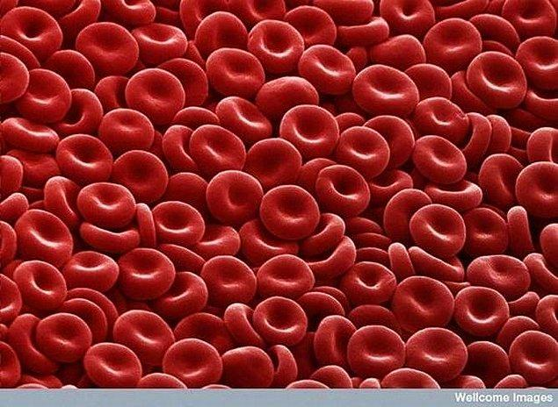
DİYALİZİN TEMEL öğeleri
DİYALİZAT
DİYALİZÖR
KAN

Slide 5
diyalizat
Diyalizat ; hemodiyaliz işlemi esnasında
kanın kendisine benzetilmeye çalışıldığı solüsyondur.

Slide 6
DİYALİZAT İÇERİĞİ
 | DİYALİZAT (mmol/L) | NORMAL DÜZEY (mmol/L)
SODYUM | 137-144 | 136-145
POTASYUM | 0-4 | 3,5-5
KALSİYUM | 1,25-1,75 | 2,2-2,6
MAGNEZYUM | 0,25-0,75 | 0,8-1,2
KLORÜR | 98-112 | 98-106
ASETAT | 2,5-10 | ˂0,1
BİKARBONAT | 27-38 | 21-28
GLİKOZ | 0-220(mg/dl) | 85-128(mg/dl)

Slide 7
Diyalizat Sodyum Değeri
Diyalizat Na 138 mmol/L yada daha düşük olmalı
İntradiyalitik sodyum değerini arttırarak hastalarda hipotansiyon ve kramplarda azalma olduğunu gösteren çalışmalar vardır
Ancak; susama ve interdiyalitik sıvı alımında artış olacağından kısır döngü olarak
takip eden diyalizlerde bu şikayetler tekrar ortaya çıkacaktır.

Slide 8
İntradiyalitik hipotansiyonu azaltmanın tek yolu UF hızını azaltmaktır
Bunun için diyaliz süresini uzatmak yada
diyette tuz kısıtlaması, diyalizat sodyum düzeyini düşürmek, diyabetik hastalarda glisemik kontrolü sağlamak bu sayede
interdiyalitik kilo alımını azaltmak ile mümkündür.

Slide 9
Diyalizat Potasyum Değeri
Hiperpotasemi önemli bir ölüm nedenidir!!!
Çoğu hastada konvansiyonel hemodiyalizle genellikle etkin potasyum uzaklaştırma sağlanır, 2 mmol/L potasyumlu diyalizatla prediyaliz plazma potasyum ˂6 mmol/L nin altında tutulur
Glukozsuz diyalizatla %30 daha fazla K uzaklaştırılır

Slide 10
Hiperpotasemik hastalar için ;
Diyaliz sıklık ve/veya süresini arttırmak,
Diyet kısıtlaması,
Potasyum tutucu ilaçlar faydalı olacaktır

Slide 11
Diyalizat Kalsiyum Değeri
Diyalizat kalsiyum içeriği;
Metabolik kemik hastalığının önlenmesi,
Hemodinamik dengenin korunması
Koroner kalsifikasyonun önlenmesi
D vitamini kullanımına imkan sağlaması gibi konularda etkili bir faktördür.

Slide 12
Diyalizat Kalsiyum Değeri
Normokalsemik hastalarda,
1.75 mmol (7 mg/dl) ile pozitif denge
1.5 mmol/L (6 mg/dl) ile nötral veya hafif pozitif denge
1.25 mmol/L (5 mg/dl) ile negatif denge sağlanır

Slide 13
Düşük kalsiyumlu diyalizat;
Hiperkalsemik,
PTH düzeyi 100 pg/ml’nin altında,
Düşük döngülü kemik hastalığı olan ve
Kardiyovasküler kalsifikasyonu olan hastalarda tercih edilmelidir.

Slide 14
Kalsiyum içeriği 1,25-1,50 mmol/L olan diyaliz solüsyonları uzun dönem kalp damar hastalığının önlenmesinde ciddi katkı sağlayabilir.
Diyalizat kalsiyum seviyeleri hasta özelliklerine göre ayarlanmalıdır.

Slide 15
Diyalizat Glukozu
Diyalizatta 100 mg/dl glukoz varlığı hipoglisemi riskini azaltıyor Bu konsantrasyonda bir yan etki yok Glukozsuz diyalizat tercih EDİLMEMELİDİR
Glukozlu Diyalizat
Akut diyalizde
Diyabetli hastalarda
Aritmi durumlarında
Beslenme bozukluğunda
Beta bloker kullanan hastalarda tercih edilmelidir
Glukozsuz Diyalizat
Diyabetik hastalarda hipoglisemiye neden olabilir
Düşük potasyumlu diyalizat ile beraber aritmiye neden olabilir

Slide 16
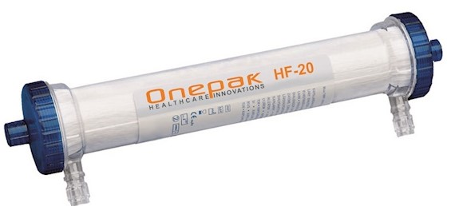
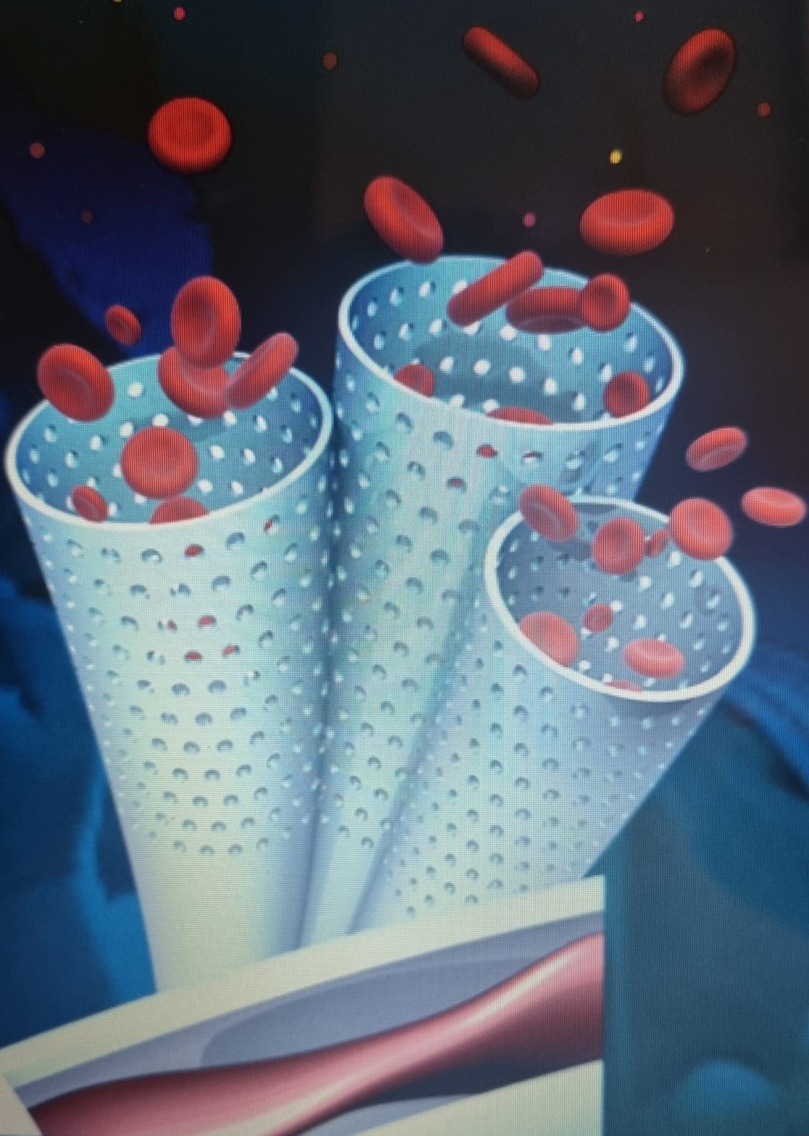
DİYALİZÖRLER

Slide 17
Diyalizör çeşitleri
Yapımında kullanılan maddeye göre;
Değiştirilmemiş selüloz membranlar
Değiştirilmiş selüloz membranlar (yarı sentetik)
Sentetik membranlar

Slide 18
Membranın şekline göre;
Paralel plate
Coil diyalizörler
Hallow fiber diyalizörler

Slide 19

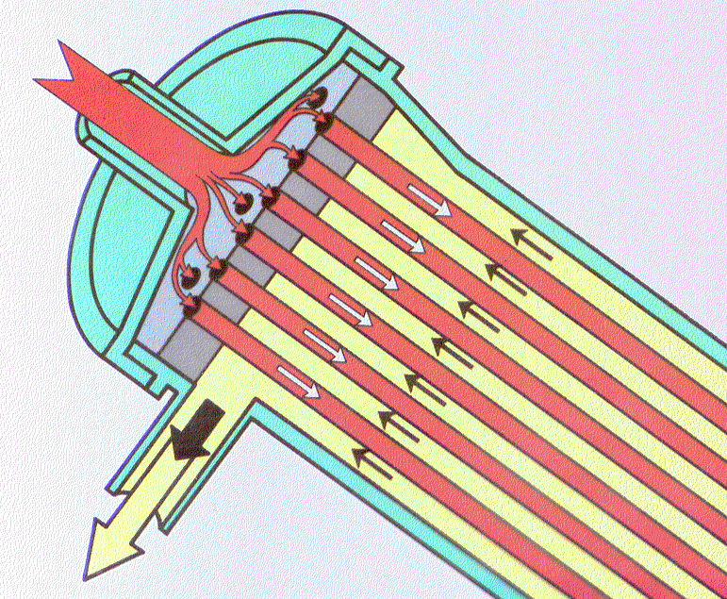
Porlardan geçebilen (permeabl) küçük moleküller membranın iki tarafındaki konsantrasyonları eşitlenene kadar yüksek konsantrasyonlu olarak bulundukları taraftan diğer tarafa doğru yer değiştirirler.

Slide 20
Membran Etkinliği
Bir diyalizörün en yüksek kan ve diyalizat akım hızlarında gerçekleştirdiği klirens değeri KoA ml/dk
olarak adlandırılır.
KoA değeri < 500 ml/dk olan membranlar düşük,
500- 700ml/dk normal,
>700ml/dk olan membranlar yüksek etkinlikli olarak sınıflandırılır.

Slide 21
High flux membranlar geniş porları olan, kütle ağırlığı 500 Dalton ve üzeri moleküllerin klirensini daha iyi sağlarlar.
Low flux membranlar porları küçük çaplı olması nedeni ile kütle ağırlığı 500 Dalton’un üstündeki molekülleri etkili bir şekilde uzaklaştıramaz.

Slide 22
Hemodiyalizde Membran Seçimi
Orta ve düşük moleküllü solüt klirensi fazla olmalı
Yaşamsal solütlerin kaybı çok az olmalı
Yeterli ultrafiltrasyon sağlamalı
Düşük kan hacmi gerektirmeli
Biyouyumlu olmalı
Düşük doz antikoagülan gerektirmeli
Fiyatı ucuz olmalı

Slide 23
Doğru Hemodiyaliz Dozu
Bireylerde doğru hemodiyaliz dozu KT/V, URR, klinik durum vb. faktörlerin değerlendirilmesiyle belirlenebilmektedir.
Hemodiyaliz yeterliliğinde etkili faktörler; seans süresi, seans sayısı, diyalizör membranı, kan akım hızı, UF hızı, diyalizat, antikoagülan tedavi, antihipertansif tedavi, kuru ağırlık, kan alma tekniğidir

Slide 24
Bireylere yeterli bir hemodiyaliz seansı uygulanması, sağlık ekip üyelerinin koordineli çalışması ve bireyin katılımının sağlanması ile mümkündür.
AMAÇ
Ruhsal ve bedensel iyilik halinin sürdürülmesidir

Slide 25
DİNLEDİĞİNİZ İÇİN
TEŞEKKÜRLER

Slide 26
